Slide 1


Оценка роли моделирования в процессе принятия решений
Колонин Глеб. Задача компании “7 Футов”

Slide 2
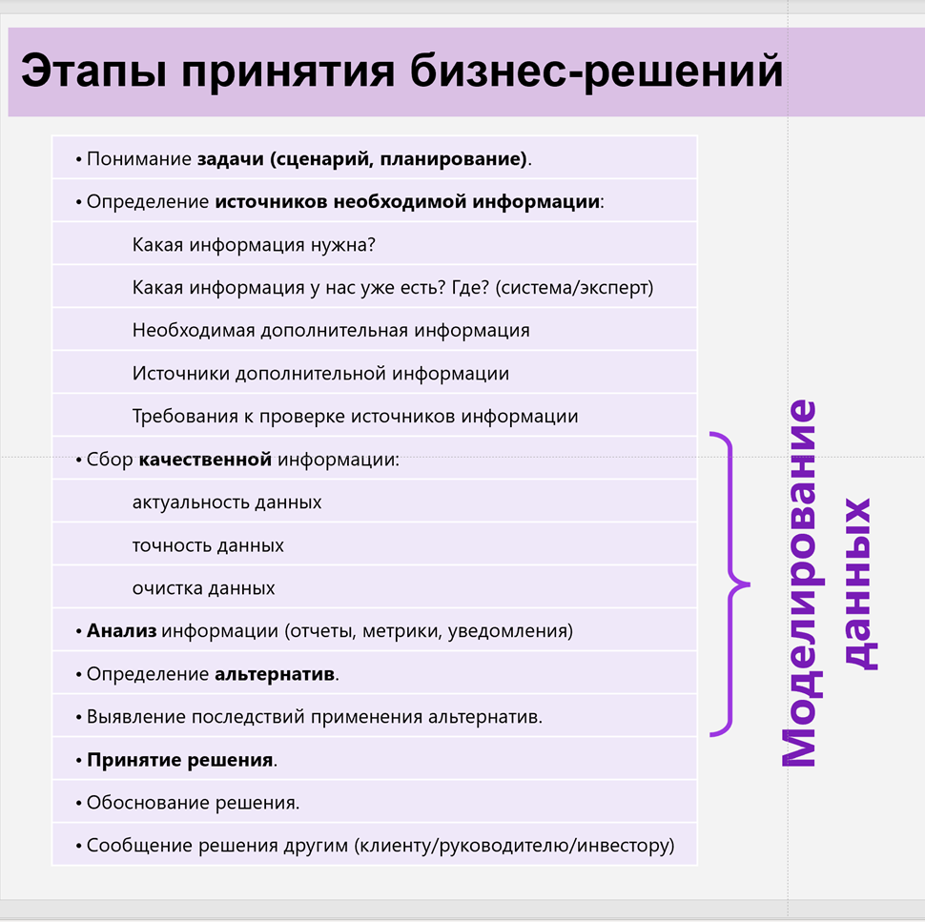

Slide 3

1 Понимание задачи (сценарий и планирование)
Компания ООО “7 Футов тур” организует детские и семейные лагеря развивающего отдыха.
Вопросы компании
Какой возраст нашей целевой аудитории?
Будет ли эффективной реклама в Instagram?
Какие источники привлечения клиентов наиболее эффективны?
3. Риски, для оценки которых проводится исследование
Какая программа нужна семейному лагерю?
Как будет происходить общение с клиентами, если Instagram запретят?

Slide 4

2. Определение источников необходимой информации
Какая информация нужна:
Дата рождения ЛПР и их детей
Данные о наличии Instagram у ЛПР
Данные о источниках привлечения клиентов и их эффективности
Какая информация уже есть:
Вся необходимая информация
Где она хранится (эксперт/система):
Excel таблица
Требования к проверке источников информации:
Отсутствуют, т.к. она предоставлена заказчиком.

Slide 5
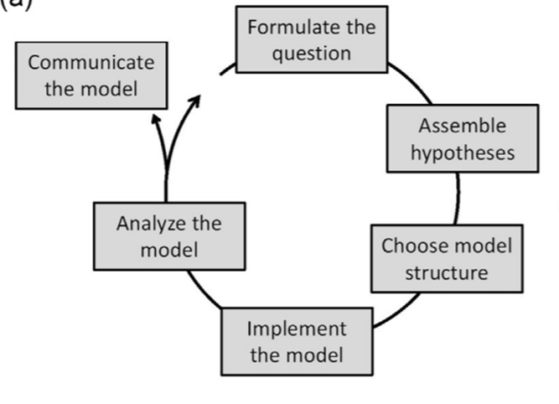


Slide 6
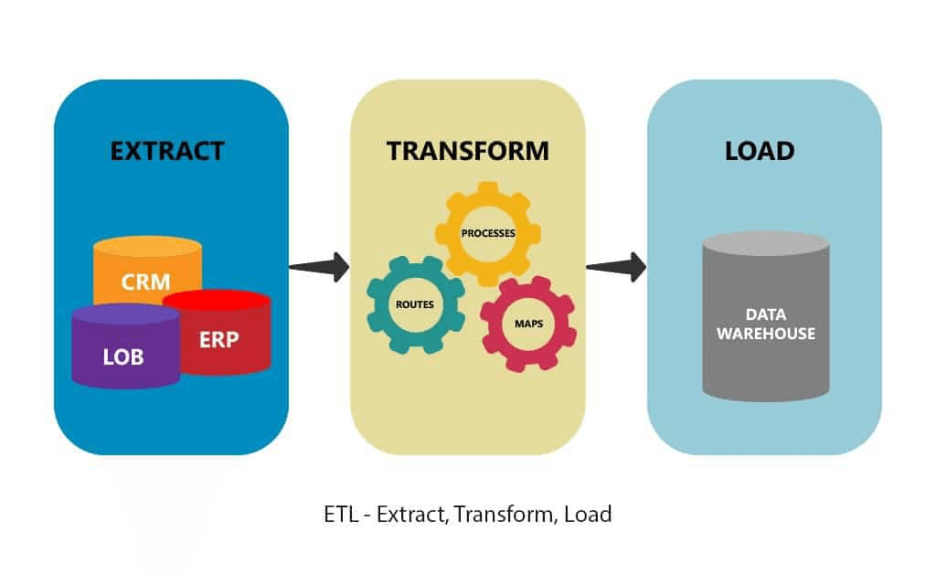
3. Сбор качественной информации ETL
Актуальность данных
Нужны данные о текущей клиентской базе
Точность данных
Нужна достоверная информация полученная ген. Директором от самих клиентов.
Очистка данных
Дата рождения ЛПР и их детей должна быть в едином формате (дд.мм.гггг)
Действительные ссылки на Instagram аккаунты ЛПР
Название источника, что привлек клиента напротив него

Slide 7

4. Анализ информации (отчёты, метрики, уведомления)
На Dashboard будет следующая информация:
Круговая диаграмма детей 1-9 лет и 10-16 лет.
Круговая диаграмма возраст ЛПР 25-35 лет и 36-45 лет.
Круговая диаграмма кол. ЛПР с Instagram.
Столбчатая диаграмма по кол. привлечённых клиентов каждым источником.

Slide 8
Далее будут проходить этапы моделирования данных
5. Рассмотрение альтернатив
6. Определение тестов для будущей модели
7. Выбор структуры модели
8. Реализация модели
9. Анализ модели
10. Сдача модели заказчику
Эти этапы и действия на них, оказываются за рамками выполнения данной КТ, но раскрыты в разработанном мной шаблоне ведения документации

Slide 9
5. Рассмотрения альтернатив
Определение альтернатив
Определить какой источник привлечения клиентов эффективнее.
Какой детской аудитории больше? Детей 1-9 лет или до 10-16 лет?
Какой взрослой аудитории больше? ЛПР 25-35 лет или ЛПР 36-45 лет?
Выявление последствий применения альтернатив
Более эффективное привлечение клиентов.
Под какую аудиторию следует сделать программу лагеря.
Какую программу следует разработать под ЛПР

Slide 10

Оценка моделей
Отвечает ли модель запросу клиента.
Модель должна будет ответить на требования клиента.
Является ли она масштабируемой
При увеличении числа ЛПР, кол. детей, заведении ими Instagram аккаунтов и прочего данные будут должны обновляться на диаграммах в режиме реального времени.
Корректны ли вычисления
Нужно будет проверить такие-то функции и ETL запрос.

Slide 11
Функции эл. Таблицы для поддержки моделирования данных
Функции | Оказываемая поддержка в моделировании
Excel функции | Проведение простых вычислений в физ. Таблице
СЧЕТЕСЛИ | Подсчёт кол. ЛПР у которых есть ссылка на Instagram
СЧЕТЕСЛИ | Подсчёт кол. клиентов привлеченных каждым источником
Power Query | Для ETL процесса
Запрос ETL | Вычисление возраста всех ЛПР и их детей.
Power Pivot | Сводные таблицы, анализ, создание хранилищ данных
Отсутствуют | Отсутствуют
Визуализация данных | Создание столбчатых и круговых диаграмм
Вставка элементов Excel | Создание столбчатых и круговых диаграмм

Slide 12

Документирование и обоснование решений
На протяжении всех предыдущих рассмотренных этапах необходимая информация фиксировалась, согласно шаблону документации по процессу моделирования “БД лиц, принимающих решения”.

Slide 13
Принятие решения
Обоснование решения
Проведя такое исследование можно будет определить шаги развития компании, основываясь на проанализированных данных, а не субъективном мнении.
Сообщение решения другим (клиенту/руководителю/инвестору)
Выступление перед руководителями.
Получение обратной связи.

Slide 14
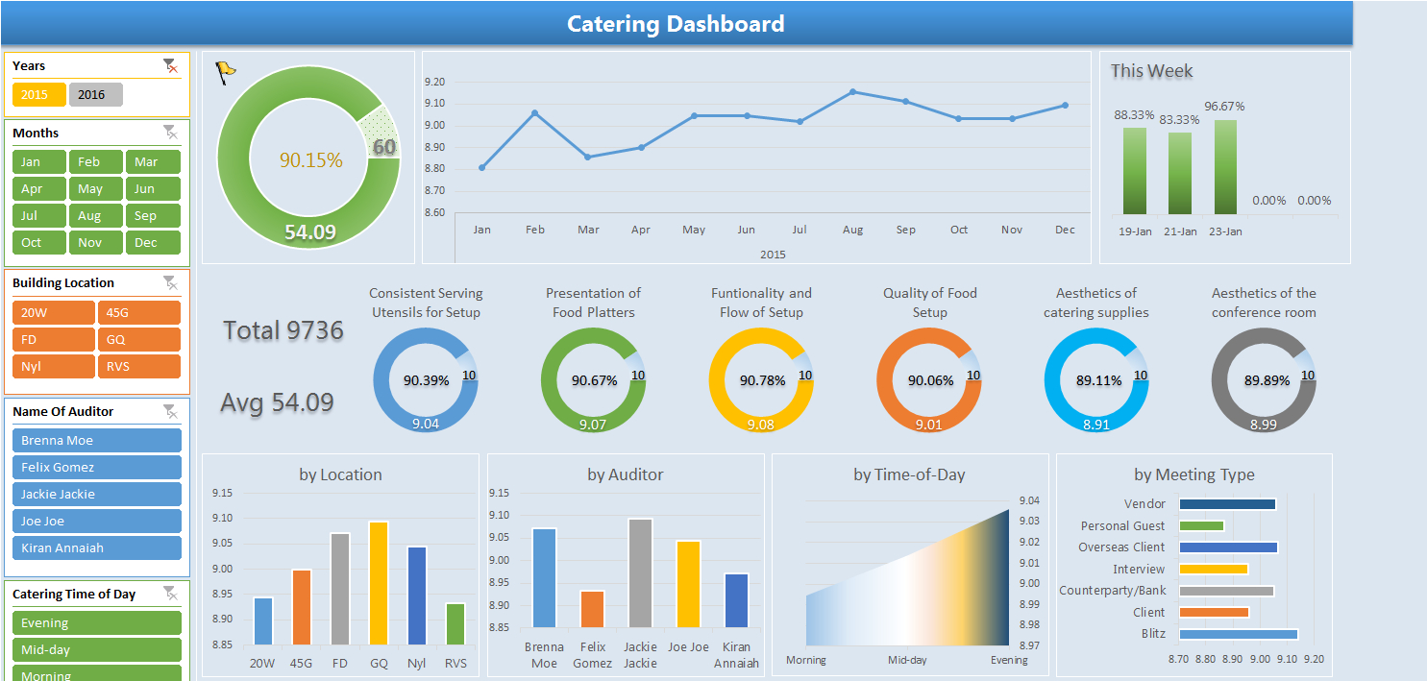

Выводы
Моделирование данных – ключ к эффективному и обдуманному ведению бизнеса.
Оно позволяет получать точную информацию, основываясь на которой можно принимать решения, которые принесут большую прибыль и удовлетворение клиентов.

Slide 15


Спасибо за внимание!

